Slide 1
Красноярский государственный медицинский университет им. профессора В.Ф. Войно-Ясенецкого
Кафедра философии и социально-гуманитарных наук
Подготовила:
к. филос. н., доцент Комова Н.В.

Slide 2
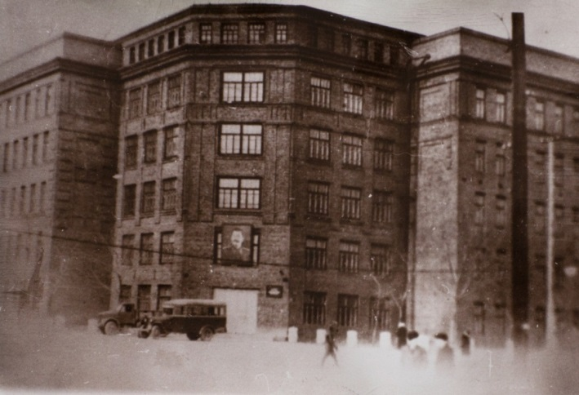
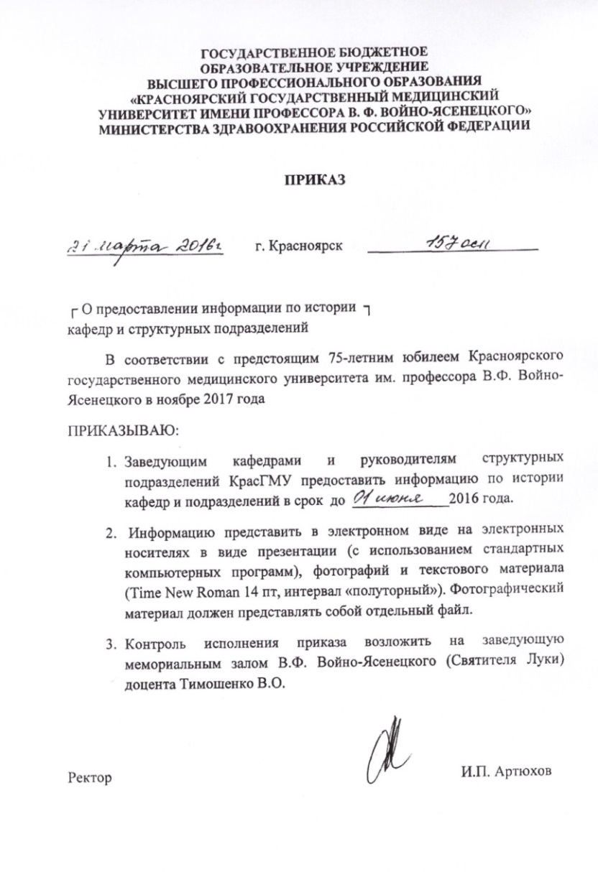
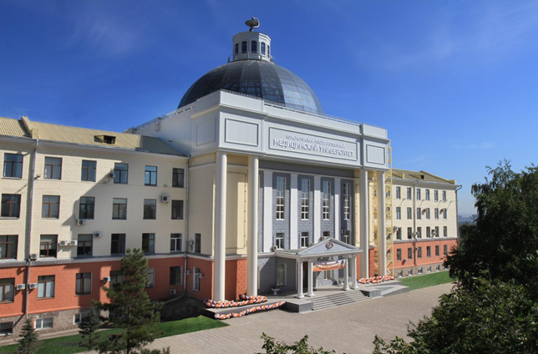
1942 - 2017

Slide 3
История кафедры
Врач не может ограничивать свои интересы только узкими пределами своей профессии. Только неся в себе чувство огромности и величия всего мира, всей жизни, только трактуя самого человека как некий целостный и величественный мир, только понимая всю грандиозность переживаемой им эпохи, – он может верно и мудро лечить больного человека.
Н.Н. Бурденко
Приказом от 19 октября 1942 года объявлен состав и штат кафедры «Основы марксизма-ленинизма»:
1. Протасов П.П. – зав. кафедрой.
2. Кантор М.И. – ст. преподаватель
3. Зельченок А.Ф. – ст. преподаватель
4. Помазан А.В. – ст. преподаватель

Slide 4
С тех пор прошли не просто годы и десятилетия – закончилась одна эпоха, наступила другая, изменилась идеология в стране, изменилось всё.
Какое-то время о марксизме (тем более – о ленинизме) старались не вспоминать, как будто даже стеснялись, что когда-то имели к нему самое непосредственное отношение, потому что его преподавали. «Времена меняются, и мы меняемся с ними». Но как бы ни менялись времена, что-то остается, переходит в это новое, молодое, другое. Иначе – нет ни преемственности, ни связи, ни развития. Гениальный Гегель сказал: «Снятое есть некое вместе с тем и сбереженное, которое лишь потеряло свою непосредственность, но отнюдь не уничтожено вследствие этого». А все мы вышли из Гегеля. Потому что человек отличается от всех других существ мышлением, а мышлению, как известно, надо научиться, оно в каждом из нас заложено изначально только как возможность, которую еще предстоит сделать действительностью. И здесь ни одной науке, ни одному гению без философии не обойтись. Без философских категорий, философского (диалектического, синергетического) метода познания, без материалистического понимания истории, без философской картины мира. И философия Маркса (и Энгельса, и Ленина) остается – правда, уже не как синоним философии вообще, а как этап ее истории, одно из направлений мировой культуры, развивающих самосознание человека и человечества в целом. Кстати, Ю.М. Хрусталев (автор современного учебника по философии для студентов медицинских вузов), обращаясь к студентам, пишет: «К сожалению, в наше время Маркса и марксистскую философию беспринципно обвиняют во всех грехах за неудавшиеся преобразования и в мире, и в СССР. Однако марксистская философия столь же повинна во всех провалах, как «виноват» Новый Завет в кровавых крестовых походах варваров» (Ю.М. Хрусталев. Философия. – М., 2004. – С. 161).

Slide 5
Что касается истории Отечества, культурологии, социологии, – любой образованный человек, специалист (особенно – врач, имеющий дело с человеком, его душой) должен быть не только профессионалом в конкретной области (медицины и др.), но и эрудированным, интеллигентным человеком, и обязательно – гражданином. Поэтому знать или не знать историю своего Отечества, особенности нашего национального характера, разбираться в том, как устроено общество и какое место занимают в нем медицина и здравоохранение, и мн. др. – это не вопрос, это то, что составляет основу образования.
Если в спокойные, «застойные», стабильные времена роль философии и вообще гуманитарных наук, может, и не так очевидна, то в периоды переломные, кризисные (вроде переживаемого сейчас) необходимость в них возрастает многократно. Именно союз гуманитарных и естественных наук обеспечит образованию, прежде всего высшему, тот статус, то направление, которое поможет в решении глобальных (общечеловеческих, мировых) проблем завтрашним ученым и специалистам, сегодняшним студентам.

Slide 6
В разное время кафедрой марксизма-ленинизма руководили:
1942-1954 – ПРОТАСОВ Петр Петрович – первый заведующий. К сожалению, личное дело в архиве не сохранилось, остались отдельные документы с его подписью.
1955-1956 – ЧЕРНЯВСКАЯ Надежда Петровна (род. в 1922 г.). Училась в 1940-1942 гг. на историческом факультете Ленинградского педагогического института им. Герцена. Закончила Свердловский педагогический институт (исторический факультет, диплом с отличием), кандидат исторических наук, доцент.
1956-1964 – СУХАРЕВ Григорий Кириллович (род. в 1930 г.) – кандидат исторических наук, доцент. Закончил Московский экономико-статистический институт (диплом с отличием, аспирантура), «Отличник здравоохранения».
1964-1965 ; 1970-1972 – ЛИХАЧЕВ Иван Федорович (20 августа 1921 г.– 2 мая 1978 г.), участник Великой Отечественной войны (медали: «За победу над Германией», «За победу над Японией»). Закончил Красноярский педагогический институт (учитель истории). Кандидат философских наук, доцент.
1965-1970 – ИВЛИЕВ Василий Александрович (род. 13 марта 1930 г.). Закончил Мордовский педагогический институт (исторический факультет), кандидат философских наук, доцент.

Slide 7
В 1972 году кафедра марксизма-ленинизма разделилась на две: кафедру философии и научного коммунизма (с преподаванием курса научного атеизма) и кафедру истории КПСС и политэкономии.
Кафедрой философии и научного коммунизма заведовали:
1972-1975 – ЛИХАЧЕВ Иван Федорович
1975-1978 – ЗАХАРОВ Василий Иванович кандидат философских наук, доцент. Закончил Красноярский пединститут (историко-филологический факультет, филологическое отделение)

Slide 8
Кафедрой философии и научного коммунизма заведовали:
1978-1983 – КАЗАКОВА Лина Ивановна – кандидат философских наук, доцент.
Закончила Красноярский пединститут (историко-филологический факультет, историческое отделение).
Позже, живя и работая в г. Рыбинске (Ярославской обл.), Казакова Л. И. защитила в МГУ докторскую диссертацию

Slide 9
Кафедрой философии и научного коммунизма заведовали:
1983-1987 – ЭМЕКСУЗЯН Ваграм Суренович – кандидат исторических наук, доцент.
Закончил Красноярский пединститут (отделение истории историко-филологического факультета).
Преждевременная гибель помешала ему стать доктором наук, хотя работа была уже практически готова.

Slide 10
КАЗАКОВА Лина Ивановна ЭМЕКСУЗЯН Ваграм Суренович

Slide 11
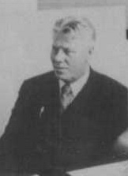
Кафедрой истории КПСС и политэкономии заведовали:
1972-1982 – КУКУШКИН Василий Ефимович (1924 г.– 2001 г.) – кандидат исторических наук, доцент.
Закончил Томский госуниверситет (отделение истории историко-филологического факультета).
Участник Великой Отечественной войны. В 1941 году – секретарь комсомольской организации школы, в августе 1941-го добровольцем ушел на фронт (и вместе с ним – весь класс). В марте 1942-го – тяжелое ранение, выбыл из строя. Всю жизнь оставался патриотом, очень любил свою работу и историю, которую преподавал

Slide 12
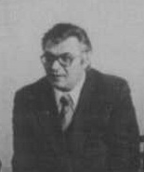
Кафедрой истории КПСС и политэкономии заведовали:
1982-1986 – МЕШАЛКИН Петр Николаевич – закончил Ленинградский государственный университет (исторический факультет) с отличием и аспирантуру Ленинградского педагогического института им. Герцена.
Редкий случай: за совокупность научных трудов ВАК присвоила МЕШАЛКИНУ П.Н. звание профессора без защиты докторской диссертации.

Slide 14
С 1942-го стены института (академии, университета) слышали многих («иных уж нет, а те далече…»). В разные годы на кафедрах работали:
БУКОВСКАЯ Людмила Васильевна – выпускница МГУ 1950 года, первая в Красноярске с настоящим философским образованием, кандидат философских наук
ШЕЙНФЕЛЬД Антонина Николаевна – к. филос. н.
ГАЛАГАН Александр Иванович – к. ист. н.
ГУРИНА Валентина Константиновна – к. ист. н.
КЛИМЕНКО Надежда Евгеньевна – к. филос. н.
ЛУКИН Николай Николаевич - к. филос. н.
СТУПНИКОВ Леонид Николаевич
КИСЕЛЕВ Геннадий Васильевич
АНИСИМОВА Мария Яковлевна (зав. кабинетом)

Slide 15
БУКОВСКАЯ Людмила Васильевна
ШЕЙНФЕЛЬД Антонина Николаевна

Slide 16
Во время праздника 7 ноября Нижний ряд: Анисимова М.Я., Ступников Л.Н., Бедова Н.С. Верхний ряд: Смолина О.Н., Ананьина Л.Е., Галаган А.И.

Slide 17
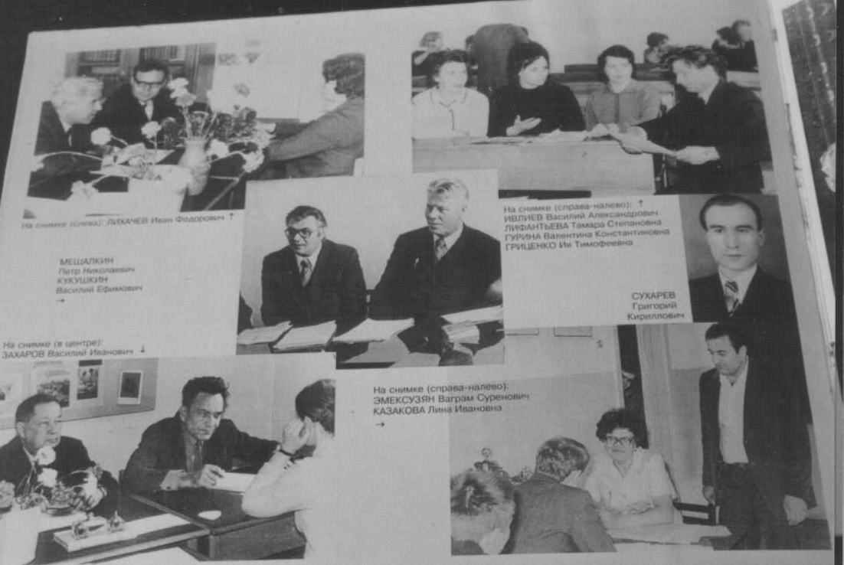

Slide 18
БАЖАН Татьяна Алексеевна (доктор философских наук, полковник, живет и работает в Москве)
АНАНЬИНА Людмила Евгеньевна (кандидат философских наук, доцент, заведует кафедрой социальной работы и социологии в СибГТУ)
ЧУРИНОВ Николай Мифодиевич (доктор философских наук, профессор, заведует кафедрой философии в Красноярском аэрокосмическом университете)
Работают в СФУ
НЕСКРЯБИНА Ольга Федоровна (доктор философских наук, профессор, у нас – совместитель, работает с аспирантами),
ПАВЛОВ Александр Павлович (кандидат философских наук, доцент),
РЫЖЕНКОВА Татьяна Валерьевна (кандидат философских наук, доцент кафедры культурологии),
ЛОЖКИНА Раиса Павловна (кандидат искусствоведения),

Slide 19
В разное время на кафедре работали, позже по различным причинам перешли в другие вузы, стали впоследствии докторами наук, профессорами:
ЧУРИНОВ Николай Мифодиевич
ЛУКИН Николай Николаевич
НЕСКРЯБИНА Ольга Федоровна
БАЖАН Татьяна Алексеевна
КАЗАКОВА Лина Ивановна

Slide 21
В разные годы на кафедре истории КПСС и политэкономии работали:
СУДЬИНА Александра Никифоровна
ОРЕХОВА Евгения Николаевна
ЛЕНИНА Галина Сергеевна
НАСЛЕДНИКОВ Прокопий Михайлович
ГАВРИЛЕНКО Петр Григорьевич
ЛИСИНА Нина Васильевна
СМОЛИНА Ольга Николаевна
СУХАРЕВА Нелли Ильинична
РЯБУХИНА Татьяна Васильевна
ГУБИНА Раиса Сергеевна
ГРИЦЕНКО Ия Тимофеевна
ФИЛИМОНОВА Нина Николаевна (ст. лаборант)
ПОРОТИКОВА Валентина Григорьевна (лаборант)

Slide 22
В 1987 г. вместо двух кафедр общественных наук образована одна – кафедра философии, этики, эстетики и медицинской деонтологии (в последние несколько лет к названию прибавилось: «с курсом политической социологии») Кафедрой заведовала:
1987-2006 – ШЕВЫРНОГОВА Лариса Александровна – кандидат философских наук, доцент
Закончила Красноярский пединститут (историко-филологический факультет, отделение истории)

Slide 23
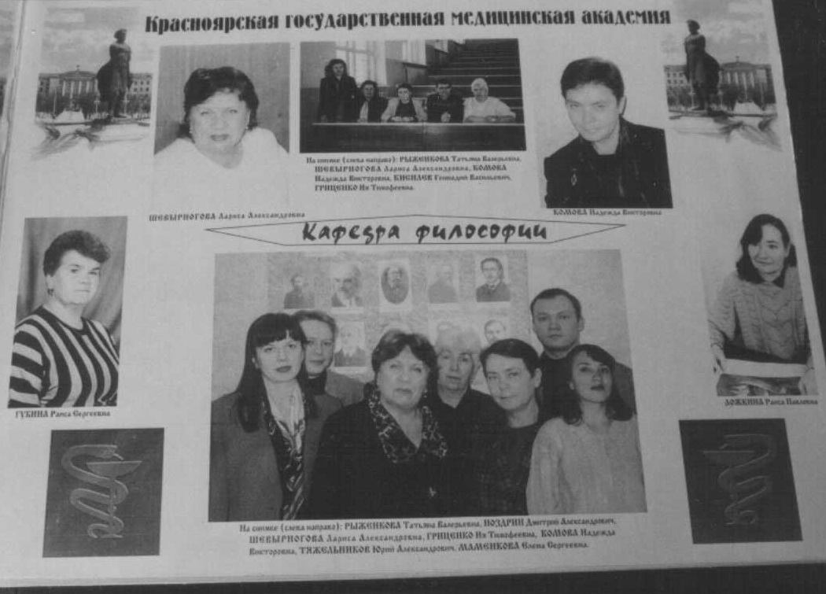

Slide 24
В 2006 г. кафедра получила название – кафедра философии и социально-гуманитарных наук Кафедрой заведовали:
2006 – 2014 - доктор философских наук, профессор КУДАШОВ Вячеслав Иванович
Закончил Красноярский педагогический институт (исторический факультет)
Член Президиума Российского философского общества, председатель краевого отделения РФО
Член редколлегии журнала «Сибирское медицинское образование»
Член диссертационного совета СФУ
Член Правления Профессорского собрания Красноярского края

Slide 25
В 2007 году кафедра переименована в кафедру философии и социально-гуманитарных наук
С сентября 2014 по март 2016 кафедрой заведовал кандидат философских наук РАССКАЗОВ Леонид Дементьевич
Закончил Санкт- Петербургский государственный университет

Slide 26
В настоящее время на кафедре философии и социально-гуманитарных наук с марта 2016 исполняет обязанности заведующего
кандидат исторических наук, доцент БАКШЕЕВ Андрей Иванович –
Закончил Красноярский педагогический институт (историко-филологический факультет, историческое отделение)
Работает над завершением докторской диссертации

Slide 27
В разные годы на кафедрах философии, этики, эстетики и медицинской деонтологии и философии и социально-гуманитарных наук работали:
к. филос. н., доцент КОЛМАКОВ Владимир Юрьевич
старшие преподаватели:
к. филос. н. АРТЕМОВА Ирина Владимировна
к. филос. н. КУЛЬБИЖЕКОВ Виктор Николаевич
ВАЛИШИНА Ирина Ивановна
преподаватели :
СТАКУТИС Сергей Зигмасович

Slide 28
ГУБИНА Раиса Сергеевна
Многие годы работала в Политехническом институте,
затем более 30 лет работала в нашем вузе на кафедре истории КПСС и политэкономии

Slide 29
ГРИЦЕНКО Ия Тимофеевна
работала в вузе более 40 лет в должности заведующей учебно-методическим кабинетом:
с 1967 г. на кафедре истории КПСС и политэкономии,
с 1985 г. – на кафедре философии

Slide 30
КАДРОВЫЙ СОСТАВ КАФЕДРЫ В настоящее время на кафедре работают:
3 профессора (имеют звание ВАК)
доктор искусствоведения ГАВРИЛОВА Людмила Владимировна,
доктор философских наук КУДАШОВ Вячеслав Иванович,
доктор философских наук НЕСКРЯБИНА Ольга Федоровна

Slide 31
В настоящее время на кафедре работают 11 доцентов
к. биолог. н. АНДРЕНКО Олег Валерьевич (звание ВАК)
к. филос. н. КОМОВА Надежда Викторовна (звание ВАК, более 20 лет исполняет обязанности завуча на кафедре, неоднократно поощрялась руководством университета за успешную работу, награждена значком «Отличник здравоохранения»)
к. филос. н. ФИЛИМОНОВ Владимир Васильевич (звание ВАК)
ПОКРОВСКАЯ Наталья Викторовна (звание ВАК)
к. филос. н. Науменкова Кристина Вячеславовна
к. филос. н. Рассказов Леонид Дементьевич
к. культурологии РУКАВИЦЫНА Елена Александровна
к. истор. н. Маменкова Елена Сергеевна
к. мед. н. Тяжельников Юрий Александрович

Slide 32
В настоящее время на кафедре работают в должности старших преподавателей
к. филос. н. СЕРТАКОВА Екатерина Александровна
ГУСАРЕНКО Виктория Владимировна
НОЗДРИН Дмитрий Александрович
ШТАРК Елена Владимировна

Slide 33
В настоящее время на кафедре работают в должности преподавателей
музыковед, кандидат искусствоведения, доцент ВАК КОЛПЕЦКАЯ Ольга Юрьевна
музыковед, кандидат искусствоведения ХОЛОДОВА Мария Владимировна

Slide 34
В настоящее время на кафедре работают в должности лаборантов
ПОРОТИКОВА Валентина Григорьевна
СВИРИДОВА Галина Николаевна
ТРАВНИКОВА Тамара Аркадьевна
ШОКОРЕВА Светлана Владимировна

Slide 35
Учебно-методическая работа кафедры
Кафедра работает со студентами I–III курсов факультетов:
ФМО (специальности: лечебное дело, педиатрия, стоматология), фармацевтического (очное и заочное отделение), клинической психологии, медицинской кибернетики, отделения социальной работы (очное и заочное отделение)
ранее преподавали на факультете ВСО (дневное и заочное отделение)
Преподаваемые дисциплины:
философия
история Отечества
биоэтика
социология
культурология
логика
история искусств
история и теория религий
концепции современного естествознания
история и философия науки (для аспирантов)

Slide 36
Учебно-методическая работа кафедры
Были защищены диссертации:
2 докторские
30 кандидатских
Очную аспирантуру в МГУ закончили:
Ананьина Л.Е.
Казакова Л.И.
Колмаков В.Ю.
Комова Н.В.
Москалев Л.Л.
Павлов А.П.
Смолина О.Н.
Рябухина Т.Н.
Чуринов Н.М.

Slide 37
За последние годы преподавателями кафедры изданы:
Кудашов В.И. Философия. Курс лекций. 2007 г.
Кудашов В.И. Наука и религия: Курс лекций. 2008.
Комова Н.В. Русская философия XIX – XX вв. Учебное пособие для студентов медицинских вузов (Гриф УМО), 2005 г.
Комова, Н.В. Социология: учебное пособие для студентов медицинского вуза (Гриф ФГАУ ФИРО Министерства образования и науки РФ), 2015 г.
Комова Н.В. История русской философии XIX – ХХ вв. : учеб. пособие для студентов образовательных учреждений высшего профессионального образования (Гриф ФГАУ ФИРО), 2015 г.

Slide 38
Преподавателями кафедры написаны монографии
КУДАШОВ В.И. Философские аспекты проблемы здоровья Красноярск, КрасГМА, 2007.
НЕСКРЯБИНА О.Ф. Медиапсихология и медиаэтика. Красноярск, 2008.
КОМОВА Н.В. Очерки о русских философах. – Красноярск, 2005.
КОЛМАКОВ В.Ю. Ментальная матрица человека информационной цивилизации.// Человек цифровой цивилизации: кол. монография / отв. ред. В.Ю. Колмаков, ред. кол.; Вып. 8.– Красноярск: «ЛИТЕРА-принт», 2009.– (Серия: Библиотека актуальной философии).
КОЛМАКОВ В.Ю. Нейросоциум. // Человек цифровой цивилизации: кол. монография / отв. ред. В.Ю. Колмаков, ред. кол.; Вып. 8.– Красноярск: «ЛИТЕРА-принт», 2009.– (Серия: Библиотека актуальной философии).

Slide 39
Кафедра подготовила и издала рабочие программы по дисциплинам:
Философия
История Отечества
Биоэтика
Культурология
Социология
Логика
История и теория религий
История искусств
Концепции современного естествознания
УМКД по всем дисциплинам

Slide 40
Основные направления научно-исследовательской работы
Преподавателями кафедры ведется научно-исследовательская работа по проблемам образования, философского самосознания, теории познания, истории философии, социальной философии, глобальным проблемам современности. Результаты этой работы отражены в коллективных монографиях

Slide 41
Кафедра широко привлекает студентов к научно-исследовательской работе. Они каждый год участвуют в научных конференциях, в философских чтениях, Днях науки, в конкурсе гуманитарных работ им. профессора А.Н. Орлова. Некоторые студенты участвуют в международных научных студенческих конференциях. Так, студент Попов В.Г. дважды занимал призовые места в международных научно-практических студенческих конференциях с темой «Конфуций: востребованность его идей».
Студент Головенкин Е.С. с темой: «Медицинская наука в годы Великой Отечественной войны» занял III место в 18-й Всероссийской медико-исторической конференции студентов и молодых ученых , посвященной 70-летию Победы в Великой Отечественной войне (участвовали студенты из 18 вузов России)

Slide 42
Известность в научном обществе
В конце августа 2009 года несколько преподавателей кафедры: Кудашов В.И., Комова Н.В., Андренко О.В., Колмаков В.Ю., Кульбижеков В.Н. – приняли участие в работе V Российского философского конгресса «Наука. Философия. Общество». Впервые конгресс такого уровня проходил «за Уралом»
Комова Н.В. принимала участие в работе научных конгрессов «Медицинское образование – 2013 ( 2014, 2015)» с выступлениями, касающимися работы с аспирантами
Комова Н.В. – участие в телемосте между кафедрой философии Московского медико-стоматологического университета и кафедрой философии Красноярского государственного медицинского университета (со стороны МГМСУ)

Slide 43
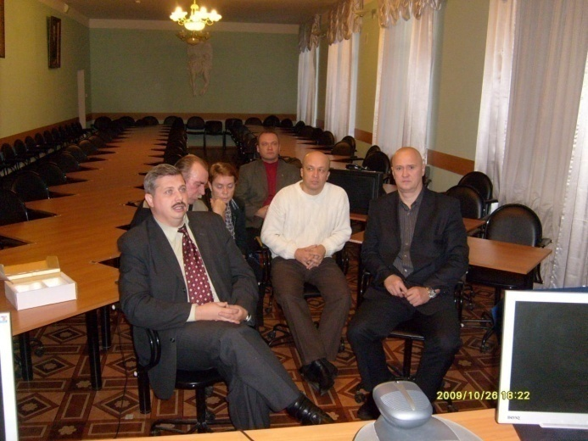
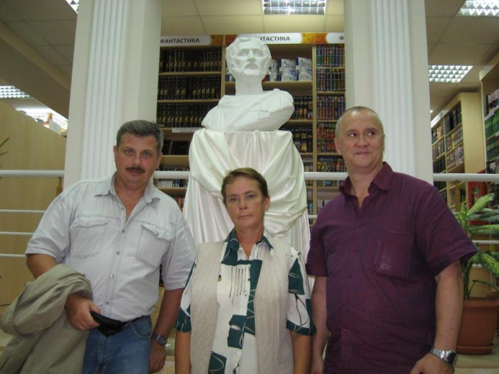
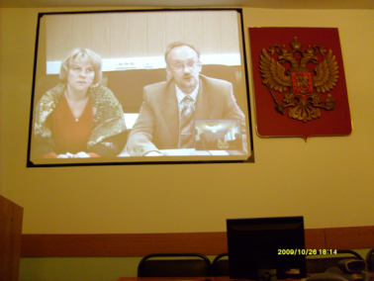
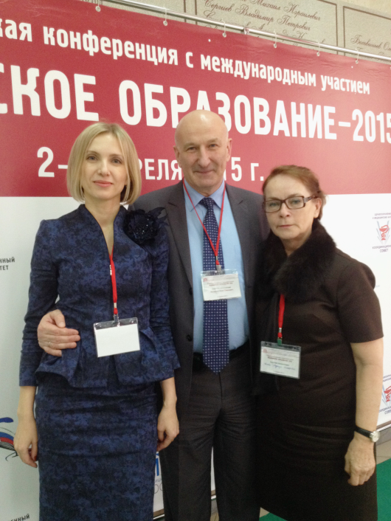
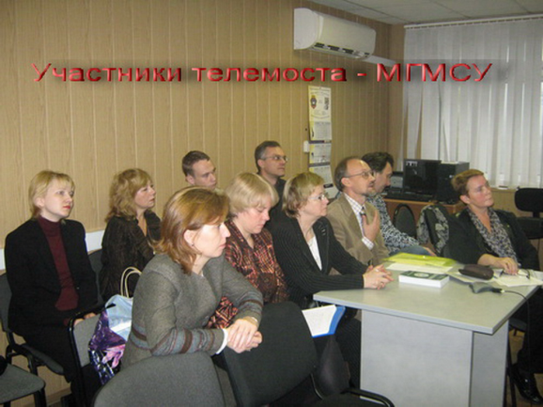

Slide 44
Большого объема работы потребовал переход в 2005-2006 уч. г. на новую программу подготовки аспирантов и соискателей к сдаче кандидатского экзамена по «Истории и философии науки»
курс лекций подготовили и читают: профессор Кудашов В.И., профессор Нескрябина О.Ф., доцент Комова Н.В.

Slide 45
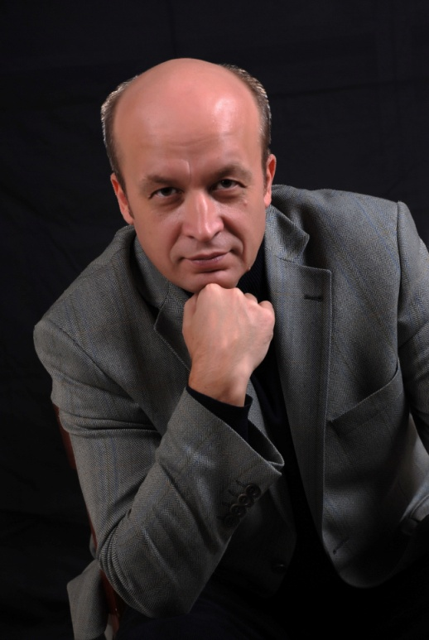
Отдельной страницы требует научная деятельность (и известность в научном мире) профессора Кудашова В.И
В 1992 году с отличием окончил исторический факультет Красноярского государственного пединститута, в 1996 г. защитил кандидатскую «Роль диалогичности сознания в самодетерминации личности», а в 1999 г. – докторскую «Диалогичность сознания как фактор развития современного образования» диссертации. В своих исследованиях обосновывает теоретические положения диалогической концепции сознания, интерсубъективный подход к анализу общения, идеи о коммуникативном ядре личности
Опубликовал более 200 печатных работ, среди которых – 16 монографий, 15 учебных пособий, в том числе авторские учебники по философии, курсы лекций по дисциплинам «Концепции современного естествознания», «Наука и религия», «История и теория религии».

Slide 46
КУДАШОВ В.И. подготовил к защите пятнадцать кандидатов и четырех докторов философских наук. Является председателем специализированного Совета по защите докторских диссертаций при Сибирском федеральном университете, член Общественного совета при министерстве культуры Красноярского края, эксперт Комитета по издательской деятельности Правительства Красноярского края, включен в состав рабочей группы по решению вопросов в области медицинской этики и деонтологии Министерства здравоохранения Красноярского края. Член редколлегий журналов «Сибирское медицинское обозрение», «Сибирский философский журнал», «Профессиональное образование в современном мире», «Вестник Иркутского госуниверситета» и др. Является организатором и председателем постоянно действующего методологического семинара по современным проблемам философии и науки в Красноярской краевой научной библиотеке, руководит «Философским кафе» Красноярского культурно-исторического музейного комплекса
КУДАШОВ В.И. возглавляет Красноярское отделение Российского Философского Общества, член Президиума РФО

Slide 47
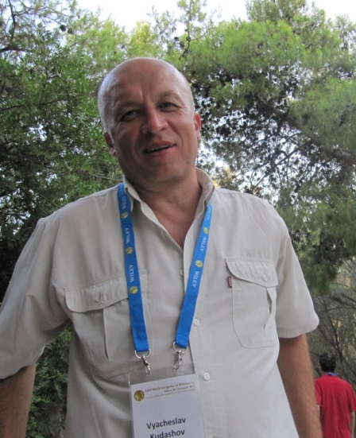
Является членом Оргкомитета, активным участником и руководителем секций всех последних Всероссийских философских конгрессов. В 1998 г. выступал с докладами на ХХ Всемирном философском конгрессе в Бостоне (США), в 2003 г. - на XXI Всемирном конгрессе в Стамбуле (Турция), в 2008г. – на XXII Конгрессе в Сеуле (Республика Корея), в 2013 – в Афинах (Греция). В 2002 году по приглашению Президента Международной Федерации философских обществ возглавлял российскую делегацию на Х Международной молодежной философской Олимпиаде в Токио (Япония). В 2014 году проходил стажировку в Университете Портленда (США). Его статьи на русском и английском языках были отобраны по конкурсу для международного издания энциклопедии «Глобалистика», посвященного вопросам глобализации и наиболее острым проблемам современного мира
Лауреат Профессорской премии Главы города Красноярска 2008 г. За активную преподавательскую, научную и общественную работу награжден служебными медалями, почетными грамотами, дипломами и благодарственными письмами Губернатора, Законодательного собрания и Правительства Красноярского края, Красноярского городского Совета депутатов, Президента Российского философского общества. Биография Кудашова В.И., перечень его идей и трудов включены в энциклопедический словарь «Философы России начала XXI столетия»

Slide 48
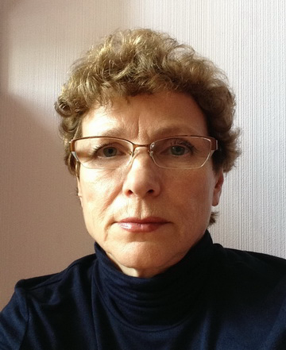
НЕСКРЯБИНА Ольга Федоровна, доктор философских наук, профессор
О. Ф. НЕСКРЯБИНА в 1973 г. окончила исторический факультет Красноярского государственного педагогического института по специальности «История и обществоведение»
Работает в медицинском университете с 1974. С 1997 г. работает совместителем, ведет занятия с аспирантами, принимает кандидатские экзамены, читает лекции, принимает экзамены

Slide 49
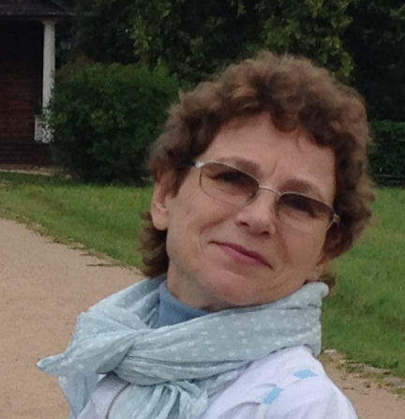
В 1986 году в Иркутском государственном университете защитила диссертацию по теме «Методологические проблемы потребностей человека» на соискание ученой степени кандидата философских наук.
В 1996 г. в Санкт-Петербургском государственном педагогическом университете защитила диссертацию по теме «Смысл и ценность человеческой индивидуальности» на соискание ученой степени доктора философских наук
Сфера научных интересов НЕСКРЯБИНОЙ О.Ф. – философия и психология средств массовой информации, философия и психология индивидуальности, методология гуманитарного знания
Профессор НЕСКРЯБИНА О.Ф. является членом диссертационного совета при Сибирском федеральном университете

Slide 50
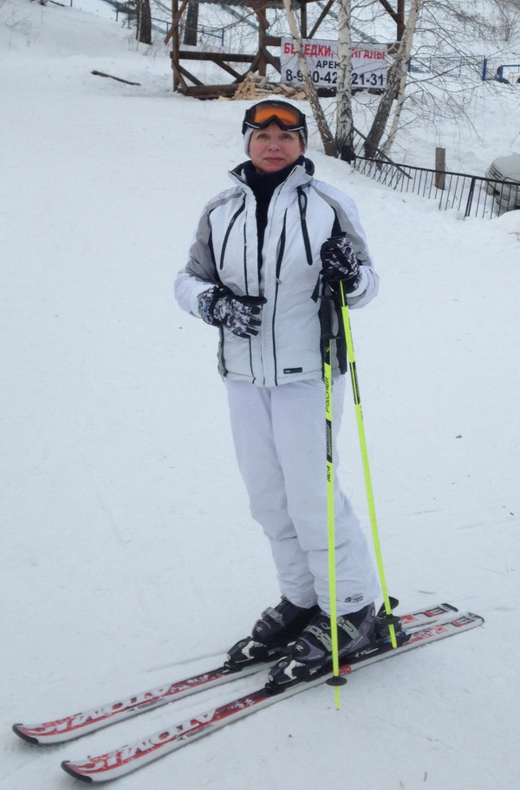
Опубликованы монографии: Смысл и ценность человеческой индивидуальности. Индивидуальность на границе реального и идеального. Медиапсихология и медиаэтика
В настоящее время Ольга Федоровна преподает дисциплины: философия, история и философия науки (для аспирантов)
Увлекается горными лыжами и изобразительным искусством. Ежегодно посещает альпийские курорты и картинные галереи

Slide 51
Особо выделим несколько страниц, отражающих дисциплину «История искусств», появившуюся в жизни кафедры совсем недавно. Их написала, как и вообще все создала в этой области – профессор Гаврилова Людмила Владимировна. Инициатором введения в учебные планы Красноярского государственного медицинского университета, начиная с 2011 года, дисциплины «История искусств» является ректор Иван Павлович АРТЮХОВ
Современный врач, по его мнению, должен быть не только успешным в своей профессиональной деятельности, но всесторонне образованным, интеллигентным, а значит, культурным человеком, в сфере интересов которого будут находиться не только чисто медицинские проблемы, но и театральные премьеры, художественные выставки, концерты академической музыки. Далеко не случайно данный курс введен в медицинском университете. Ибо издавна известно, что искусство обладает не только воспитательной функцией, но и лечебной, врачующей. Древние греки, например, верили, что боги дали людям музыку не ради услаждения слуха, а «чтобы сохранять соразмерность и гармонию в душе и в поступках» (Плутарх). В условиях нашего необычайно сложного и противоречивого времени искусство становится важным средством, помогающим противостоять разрушительным процессам. Между прочим, сегодня одним из новых направлений в медицине стала арт-терапия. На протяжении вот уже 5-ти лет ректор И.П. Артюхов неизменно поддерживает все мои инициативы, что помогает решать как проблемы учебного порядка (выделены и технически оснащены две аудитории «Истории искусств), так и просветительско-воспитательного. Студенты КрасГМУ стали посетителями музеев, выставок, концертных и театральных залов.
Разработаны и осуществляются специальные проекты совместно с Красноярским камерным оркестром, Органным залом филармонии и Красноярским государственным институтом искусств

Slide 52
Курс «Истории искусств» не имеет аналогов в Российских вузах и является авторской идеей доктора искусствоведения, профессора ГАВРИЛОВОЙ Л.В., который был разработан в сотрудничестве с доцентом Н.В. ПОКРОВСКОЙ. Дисциплина включает лекционные и практические занятия, объединяя сведения из истории развития различных видов искусств: живописи, архитектуры, скульптуры, музыки, театра и литературы. Потому-то для ведения курса объединились усилия двух профильных специалистов: Л.В. Гавриловой – музыковеда с консерваторской базой и искусствоведа Н.В. Покровской, за плечами у которой петербургская академия художеств им. И. Репина. Лекционная часть выстраивается на основе традиционного историко-хронологического принципа, что позволяет последовательно рассматривать искусство различных эпох. Существенным дополнением являются лекции, посвященные культуре Красноярского края. Практическая часть занятий предполагает более глубокое аудио-визуальное погружение в материал, представляя собой историю шедевров мирового искусства

Slide 53
Людмила Владимировна ГАВРИЛОВА Заведующий кафедрой истории музыки КГИИ, заслуженный работник Высшей школы РФ, доктор искусствоведения, профессор
Людмила Владимировна Гаврилова закончила теоретико-композиторский факультет Ленинградской государственной консерватории им. Н.А. Римского-Корсакова, получила распределение в Красноярский государственный институт искусств, где работает до настоящего времени. Прошла путь от преподавателя до заведующего (1991) и профессора кафедры истории музыки (1999), защитила кандидатскую (1989) и докторскую диссертации (2001) в Санкт-Петербургской консерватории), став первым музыковедом в крае, получившим докторскую степень. Под научным руководством Людмилы Владимировны защищено 6 кандидатских диссертаций. Ее ученики (43) являются дипломантами Всероссийских конкурсов научных музыковедческих работ среди студентов творческих вузов, лауреатами стипендии президента РФ, премии Губернатора Красноярского края в области профессионального образования и науки, премий Главы города Красноярска «Молодым талантам», победителями конкурсов грантов Красноярского краевого фонда поддержки научной и научно-технической деятельности и фонда Михаила Прохорова

Slide 54
Л.В. ГАВРИЛОВА является постоянным участником крупных научных форумов международного и всероссийского уровней: Москва (2006, 2008, 2009, 2012, 2014, 2016), Санкт-Петербург (2004, 2011, 2012), Киев (2003, 2010), Минск (2013) Новосибирск (2000, 2008, 2011), Ростов-на-Дону (2010, 2014), Красноярск
Список научных и учебно-методических работ включает более 130 наименований, в числе которых 2 монографии о творчестве выдающегося мастера современной российской музыкальной культуры С.М. Слонимского (2000, 2003), монография «Страницы истории музыкальной культуры Красноярска» (2013), два монографических сборника статей «Наука и публицистика» (2005) и “Summacumpietate: С величайшим уважением” (2015), книга о педагоге Д. Хворостовского – «Екатерина Иофель: «Музыка – душа моя» (2009), монографический очерк «Иван Шпиллер: штрихи к портрету» (2010).
Учебнику «История зарубежной музыки: часть I. Античность. Средневековье. Возрождение» присвоен Гриф учебно-методическим объединением высших учебных заведений Российской Федерации по образованию в области музыкального искусства (2009)
На Всероссийской выставке-презентации учебно-методических изданий (Москва, 2011) учебник удостоен диплома «Золотой фонд отечественной науки – лучшее учебно-методическое издание в отрасли» и Национального сертификата качества в номинации «Лучший информационный проект»
Л.В. ГАВРИЛОВА является инициатором и автором первого в России научно-просветительского проекта, связанного с музыкальной историей Красноярска: трехтомной коллективной монографии «Музыкальная культура Красноярска» (2008, 2011, 2012), издание которой осуществлено при поддержке администрации Красноярска
Она – создатель и главный редактор краевого журнала «Театральный альманах», который выпускался с 1997 по 2012 год

Slide 55
Весомый вклад в развитие культуры края Л.В. ГАВРИЛОВА вносит многогранной музыкально-просветительской деятельностью в качестве лектора, знакомя слушателей с шедеврами мирового музыкального искусства. Ею подготовлено около 300 программ для краевого радио и телевидения (1979-2004), опубликовано свыше 200 статей в средствах массовой информации
Людмила Владимировна – редактор-составитель и автор буклетов компакт-дисков: «Золотые голоса Красноярья», «Музыкальное приношение», «Музыка, рожденная на Енисее» (три выпуска, 2006-2008); уникального аудио-проекта «Исторические часы» – звуковой летописи истории Красноярска
она является художественным руководителем фестиваля камерной музыки «Айдашинская лира» (2011-2015)
инициатором концертных проектов и программ Зимнего Суриковского фестиваля искусств (2010-2015)
особенно значимы музыкально-литературная композиция по книге М. Волошина «Суриков» (автор Л.В. Гаврилова) и исполнение оперы Р. Щедрина «Боярыня Морозова»

Slide 56
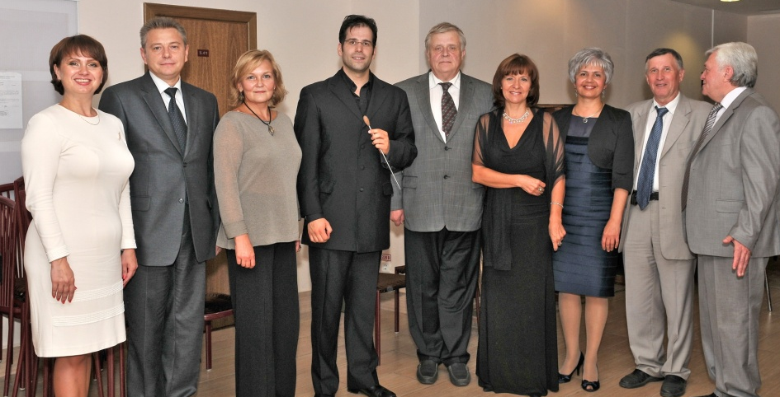
В последние несколько лет она ведет активную просветительскую работу в стенах Красноярского государственного медицинского университета, разработав уникальную учебную программу по дисциплине «История искусств», приобщая будущих врачей к сокровищнице мировой художественной культуры, в том числе проводя концертные программы («Знакомьтесь, опера», «Урок в Органном зале» и др.)
С 2007 по 2012 год Людмила Владимировна занимала пост председателя Красноярской региональной организации «Союз композиторов России». За эти и последующие годы реализовала масштабные научно-творческие проекты – три «Сибирских фестиваля современной музыки» международного уровня (2008, 2011, 2014); под ее руководством осуществлены концертные проекты и премьеры «Венок Победы» (2010), «История Мастера» (2012), «Желтый туман» (2014); состоялись выездные пленумы Красноярской организации Союза композиторов в городах Красноярского края: Абакан (2012), Минусинск (2010), Норильск (2012). По инициативе Л.В. Гавриловой в Красноярске осуществляется концертный проект «Красноярские премьеры», ежегодно проводятся авторские творческие вечера композиторов. Она разработала проект «Музыка композиторов Сибири для детей», который получил грант администрации города Красноярска в рамках конкурса социальных проектов среди некоммерческих организаций (2009).
Концертный проект

Slide 57
Л.В. Гаврилова – много лет была членом Главной коллегии министерства культуры Красноярского края, ныне – член Общественного Совета при Министерстве культуры Красноярского края и Общественного Совета при Главном управлении культуры г. Красноярска; участник конкурсных, аттестационных, экспертных комиссий при министерстве культуры Красноярского края и главном управлении культуры администрации города Красноярска, председатель и член аккредитационных комиссий учебных заведений края и Сибирского региона в сфере культуры и искусства
За высокий профессионализм и значительный вклад в отечественную культуру
Людмила Владимировна ГАВРИЛОВА удостоена звания заслуженного работника высшей школы Российской Федерации (2014), Почетной грамотой Министерства культуры Российской Федерации
Награждена Почетной грамотой администрации Красноярского края, Почетной грамотой губернатора Красноярского края; Главы города Красноярска, главного управления культуры администрации города Красноярска; Благодарственными письмами губернатора Красноярского края, Законодательного собрания, Министерства культуры Красноярского края, администрации города Красноярска, Грамотой профессорского собрания Красноярского края, Дипломами краевого фестиваля «Театральная весна», «Весенние хоровые капеллы» и Красноярского городского форума. Она награждена ценным подарком с надписью: «От губернатора Красноярского края А.Г. Хлопонина»; дважды была удостоена денежного поощрения Губернатора и Правительства Красноярского края «За личный вклад в сохранение и развитие культуры»
14.08.2014 года ГАВРИЛОВОЙ Л.В. было присвоено почетное звание заслуженный работник Высшей школы Российской Федерации

Slide 58
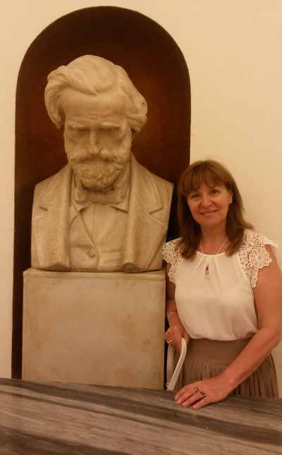
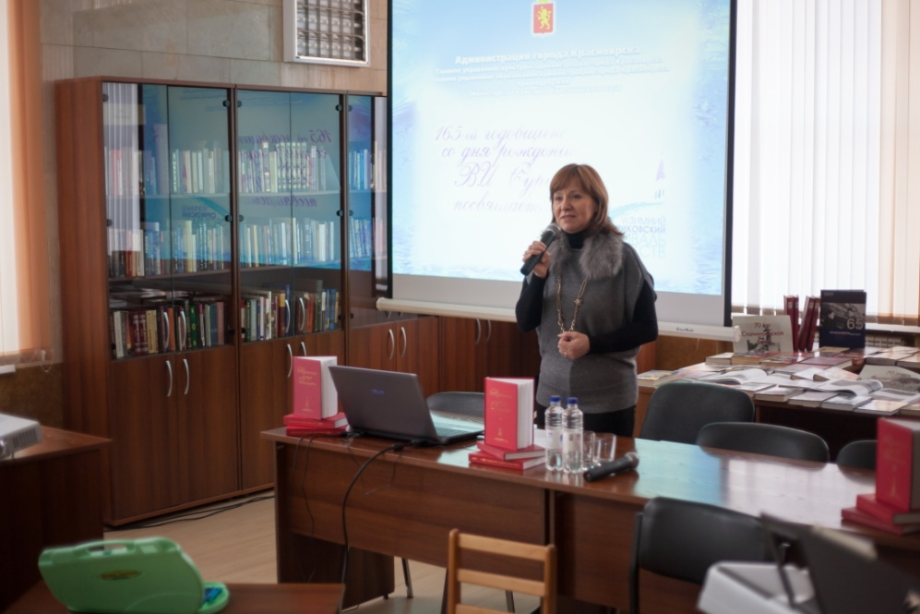
Занятие в Краевой библиотеке
В театре Сан-Карло

Slide 59
На протяжении истории существования кафедры (как бы она ни называлась) преподаватели руководят деятельностью СНО.
Студенты с докладами по гуманитарным наукам занимают призовые места в вузовских, городских, всероссийских, международных конференциях и в конкурсе имени профессора А.Н. Орлова.
Кафедра философии активно сотрудничает с Краевой научной библиотекой в плане организации научно-практических конференций и особенно так популярных сейчас Философских Чтений, посвященных жизни и деятельности самых выдающихся мыслителей, до сих пор чтимых (и читаемых) во всем мире как классиков (т.е. образцовых, лучших).
Были проведены Чтения – Аристотеля, Бакунина, Богданова, Вольтера, Герцена, Кропоткина, Маркса. И конференции на темы: «Русская идея», «О смысле жизни», «К высылке философского парохода» и др.
Комова Н.В. и Штарк Е.В. награждены за эту работу Грамотами.

Slide 60
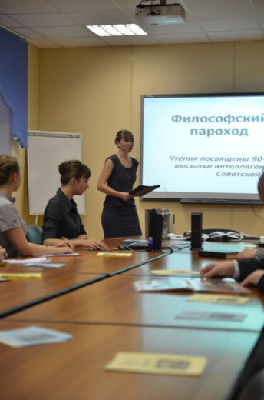
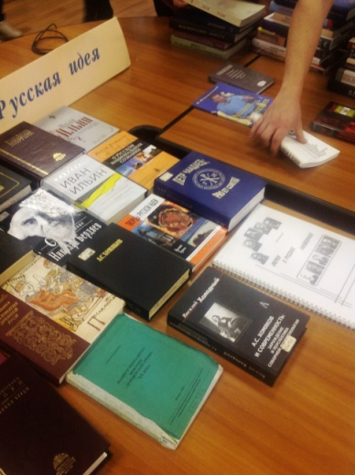
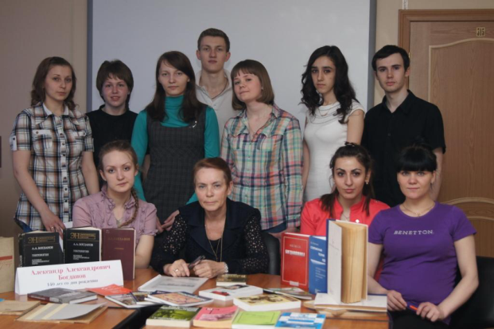
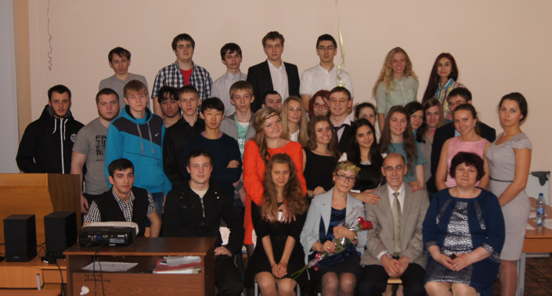

Slide 61
Воспитательная работа
Для формирования личности будущего врача-гражданина жизненно необходимо развитие гуманистического, патриотического, в целом – философского мировоззрения. Наша кафедра как раз этим и занимается, включая воспитание перечисленных качеств как в ткань самого преподавания, так и в специально проводимые мероприятия.
Так, ежегодно преподаватели кафедры (среди них – не только кураторы)
отмечают со студентами (в виде конференций, круглых столов и т.д.):
- День народного Единства (4 ноября)
- День Университета (21 ноября)
- День борьбы со СПИДОМ (1 декабря)
- День Конституции (12 декабря)
- День Защитника Отечества (23 февраля)
- ДЕНЬ ПОБЕДЫ в Великой Отечественной войне
- День борьбы с курением – День здорового образа жизни (31 мая)

Slide 62
Преподаватели кафедры: Гусаренко В.В., Тяжельников Ю.А. - активно работают кураторами групп I курса ФФМО. Свиридова Г.Н. является бессменным куратором на факультете медицинской кибернетики.
На кафедре экспонируется фотовыставка доцента Андренко Олега Валерьевича. Восхищаются все! Ректор, преподаватели, студенты.
Профессора, доценты и преподаватели кафедры участвуют в работе философского общества (третий четверг месяца – в Краевой научной библиотеке) и философского кафе (последняя суббота месяца – в Культурно-историческом центре).

Slide 63
Философское кафе. В.С. Эмексюзян

Slide 64
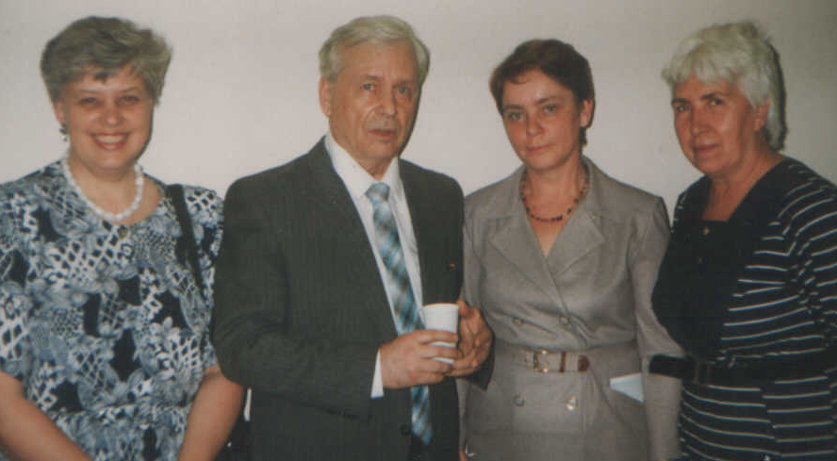
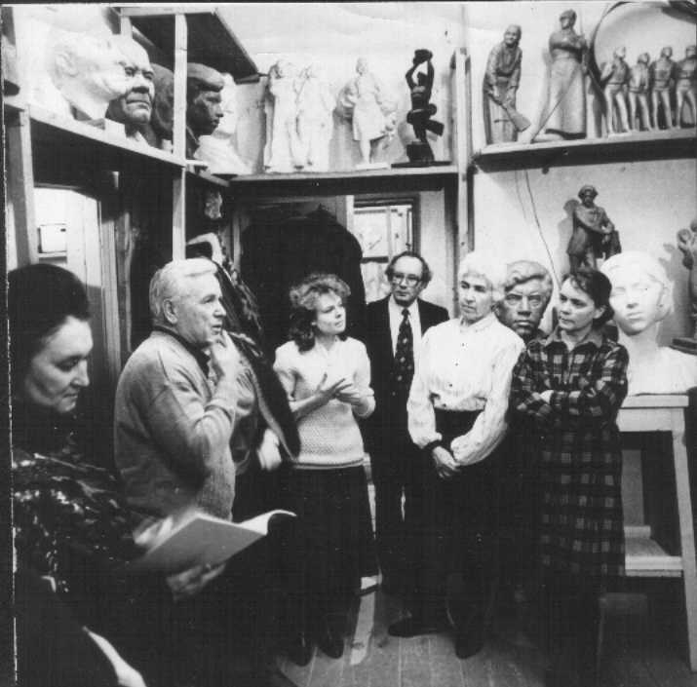
Борис Мусат
Борис Ильич Мусат. Советский и российский скульптор, заслуженный деятель искусств России (1991), член-корреспондент Петровской академии наук и искусств, профессор кафедры рисунка, живописи и скульптуры КрасГАСА (с 1989 года), кавалер ордена «Знак почета» (1997), почётный гражданин г. Красноярска. В 1988 конкурсный проект памятника воинам-интернационалистам в г. Красноярске был удостоен первой премии. Имя скульптора Бориса Мусата хорошо известно не только в Красноярске и России, но и далеко за её пределами. Особую известность ему принесли памятники воинам-интернационалистам (1994) и святому архиепископу Луке - хирургу В. Ф. Войно-Ясенецкому (2002) в Красноярске. Жители Туруханска гордятся памятником землякам, павшим в войне 1941-1945 годов. В 1998 году на фасаде красноярской школы № 10, где в годы войны находился госпиталь, открыта и освящена мемориальная доска архиепископа, блестящего хирурга В. Ф. Войно-Ясенецкого. Этим монументальным произведениям предшествовал ряд памятников и крупных монументально-декоративных работ, выполненных в Казахстане и разных городах России.

Slide 66
День Победы

Slide 67
Бессмертный полк

Slide 68
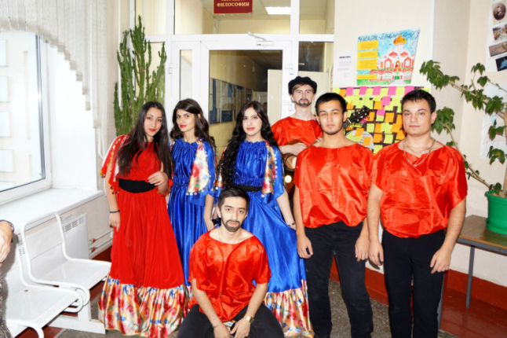
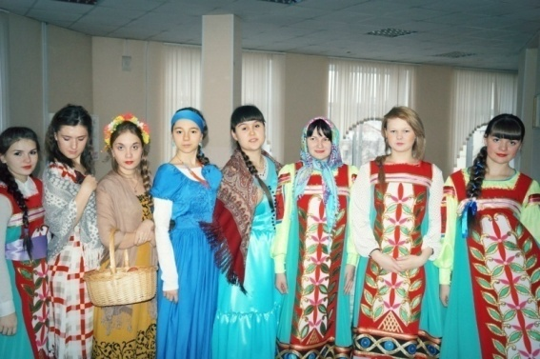
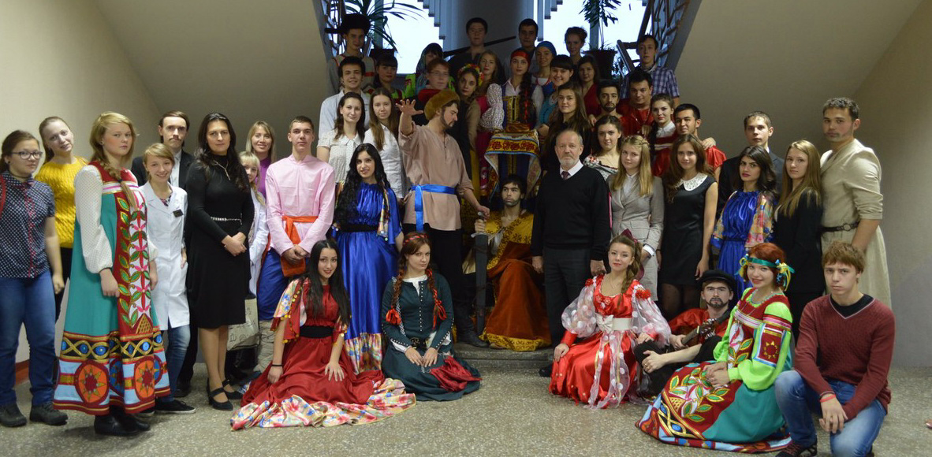
День народного Единства

Slide 69
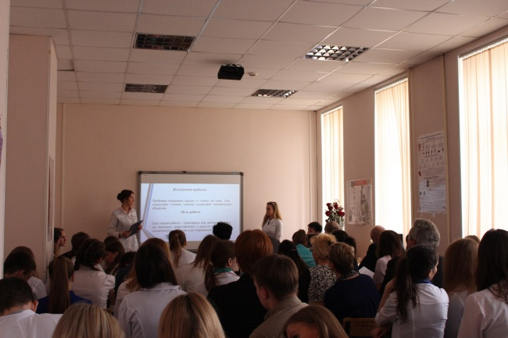
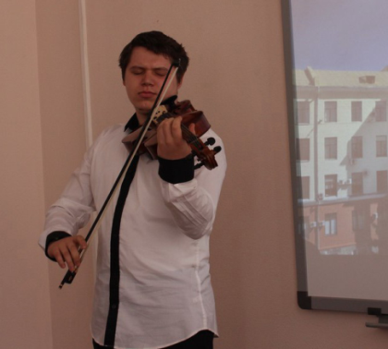
Дни науки Организаторы и участники «Фестиваля молодежной науки-2016»/80-й итоговой студенческой научно-практической конференции с международным участием, посвященной 90-летию со дня рождения профессора Н.C. Дралюк. "Гуманитарная секция". 19.05.2016 г. Место проведения: Кафедра философии КрасГМУ

Slide 70
Святой Валентин

Slide 71
Фестиваль культур

Slide 72
Кураторство. В органном зале

Slide 73
Выставка Эрмитажа в Красноярске

Slide 74
У В.И. Сурикова

Slide 75
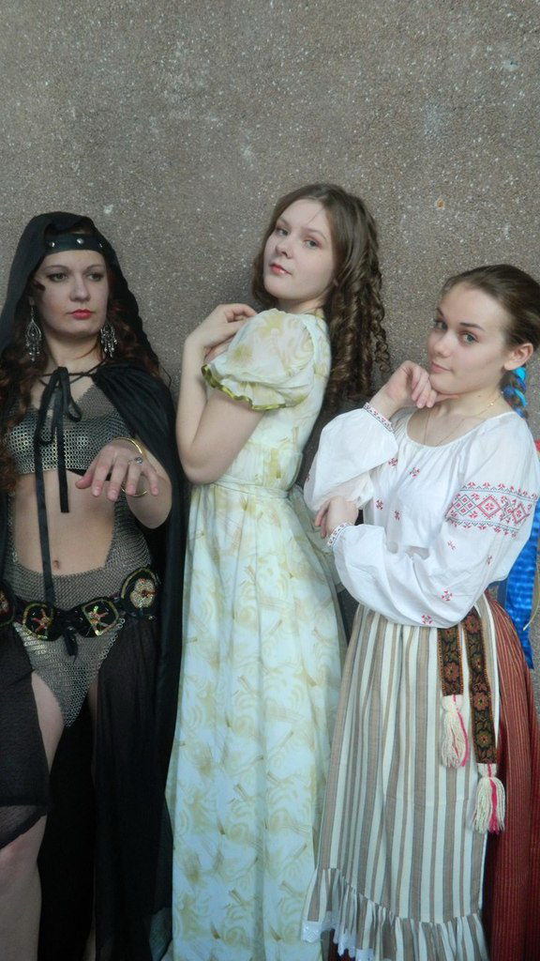
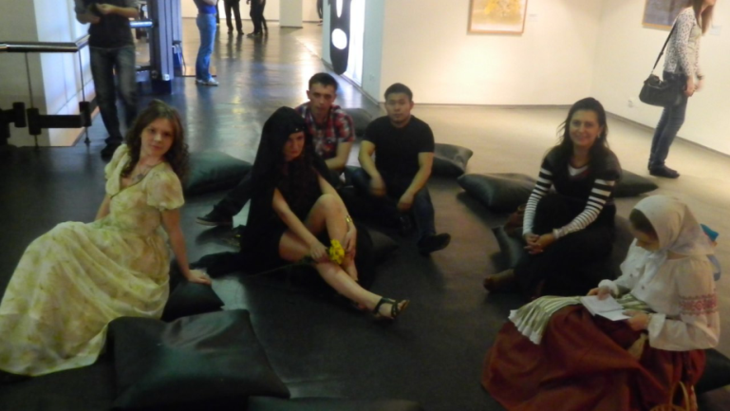
Музейная ночь 27 апреля 2013 г. с 20. 00 до 03.00 в Красноярске состоялась 22-я Музейная ночь «Почти театр». Место проведения Культурно-исторический центр на СТРЕЛКЕ. В организации данного мероприятия активно помогали студенты КрасГМУ под руководством ст. преподавателя Штарк Е.В., музейная ночь в смешении театра с выставками, инсталляциями, музыкой, перформансами и мастер-классами стала увлекательным арт-путешествием для гостей мероприятия.

Slide 76
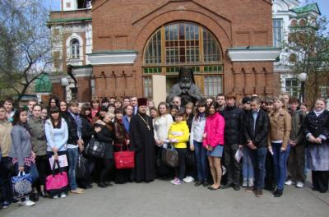
Митинг

Slide 77
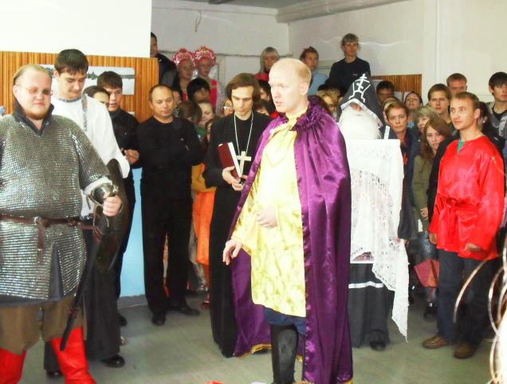
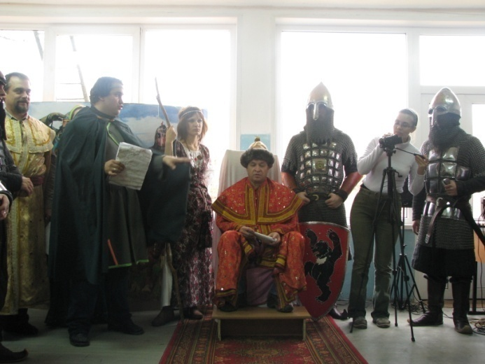
Крещение Руси

Slide 78
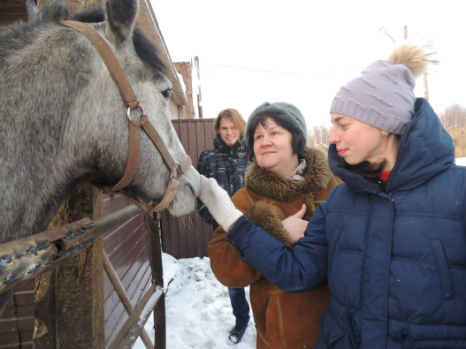
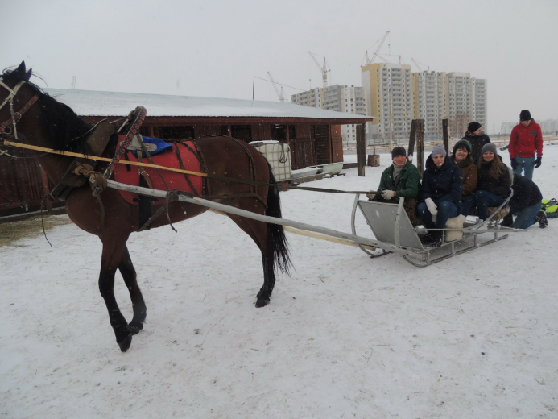
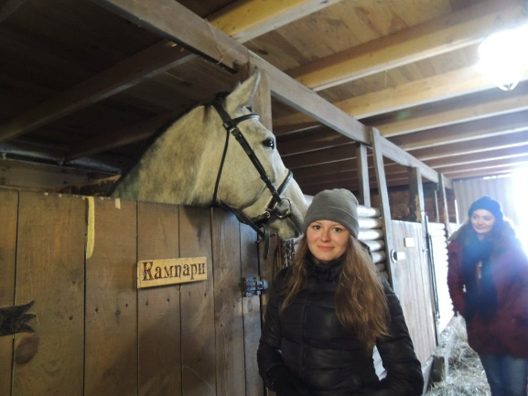
Кураторство. Г.Н. Свиридова

Slide 79
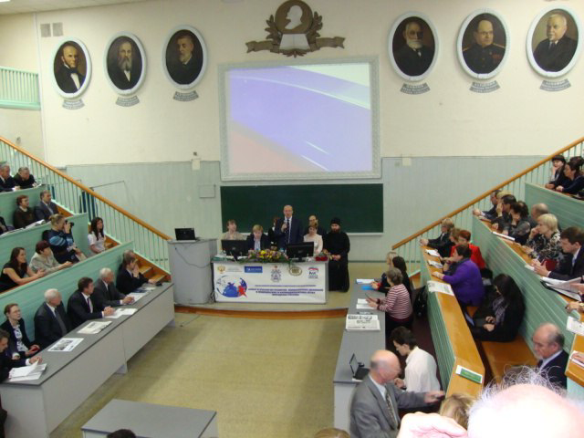
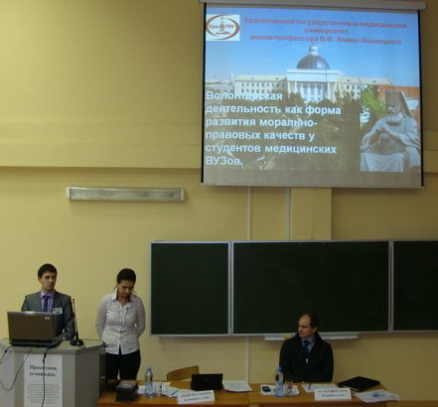
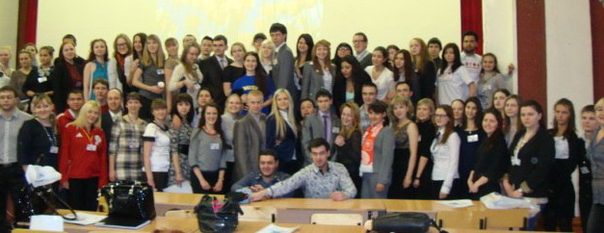
"Волонтерская деятельность как форма развития морально-правовых качеств у студентов медицинских вузов" Доклад на Всероссийской конференции, посвященной волонтерской деятельности в медицинских и фармацевтических вузах, март 2013 г. Докладчики: Ст. преподаватель Штарк Е.В., студент 3 курса специальность: лечебное дело Теляшкин Д.В.

Slide 80
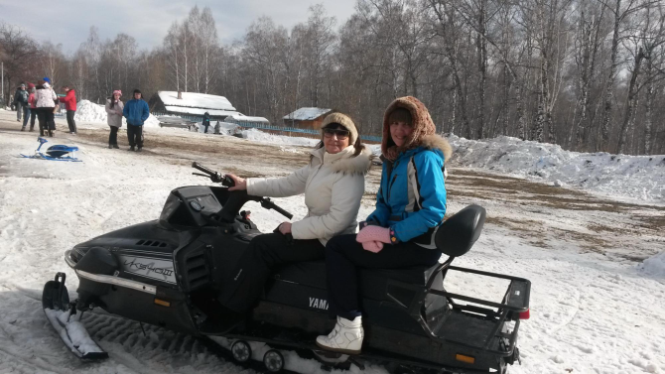
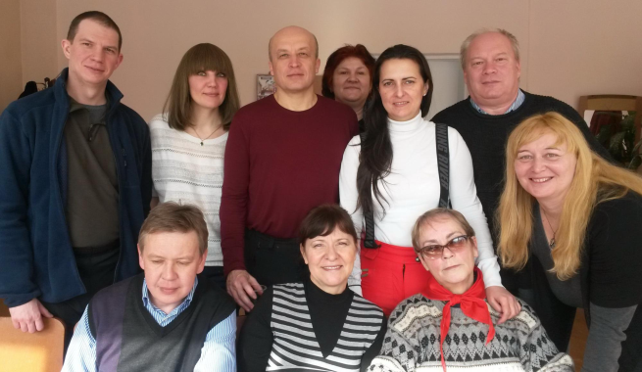
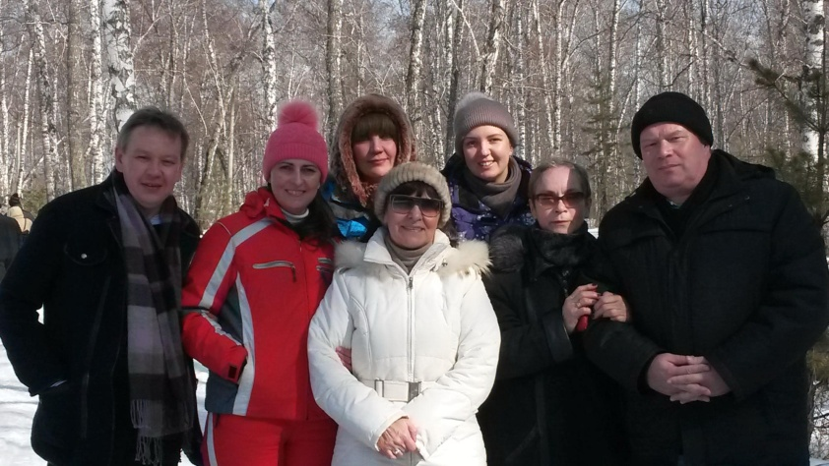
Кафедра отдыхает

Slide 81
В заключение хочется пожелать нам всем удовлетворения от работы. Просвещать других – это так увлекательно! Нам есть у кого учиться, будем передавать этот капитал студентам – и нам воздастся. Вспомним Гегеля: «Снятое есть вместе с тем и сбереженное…» Когда-нибудь, продолжая писать историю кафедры, может быть, найдут и для нас, сегодняшних, пару-тройку строчек…

Slide 82
БЛАГОДАРЮ ЗА ВНИМАНИЕ !

